Slide 1

Interface
PROGRAM STUDI SISTEM INFORMASI
MATA KULIAH
PEMROGRAMAN BERORIENTASI OBYEK
-penyusun-
Team penyusun matkul PBO
2021
<a href='https://www.freepik.com/free-photos-vectors/background'>Background vector created by freepik - www.freepik.com</a>

Slide 2
Capaian Pembelajaran
PROGRAM STUDI
SISTEM INFORMASI
MATA KULIAH
PEMROGRAMAN BERORIENTASI OBYEK
Mahasiswa memiliki kemampuan menjelaskan dan mempraktekkan interface menggunakan bahasa pemrograman java.
Kemampuan Akhir yang Diharapkan
Mahasiswa memiliki kemampuan menjelaskan dan mempraktekkan dalam bentuk program tentang interface.

Slide 3

PROGRAM STUDI
SISTEM INFORMASI
MATA KULIAH
PEMROGRAMAN BERORIENTASI OBYEK
Nt’21
Interface
Interface merupakan kumpulan method-method tanpa implementasi bahkan tidak boleh mempunyai body
Interface adalah semacam kelas abstract tetapi hanya boleh mempunyai anggota method abstract dan variabel konstan
Tujuan dibuat interface adalah untuk memaksa kelas-kelas yang mengimplemen- tasikan interface tersebut melakukan overide method abstrak milik interface
Interface biasa digunakan untuk standarasiasi method atau konstanta
Jika kita tidak mengimplementasikan semua method yang ada pada interface, maka class tersebut harus dideklarasikan sebagai abstract class.
Membuat interface mirip dengan membuat Class. Tetapi Class menggambarkan atribut dan perilaku suatu objek. Sedangkan Interface berisi perilaku yang harus diimplementasikan oleh Class yang menggunakannya.

Slide 4
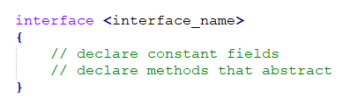
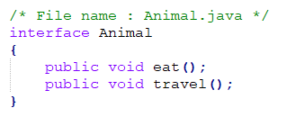
PROGRAM STUDI
SISTEM INFORMASI
MATA KULIAH
PEMROGRAMAN BERORIENTASI OBYEK
Nt’21
Interface
Sintak :
contoh :

Slide 5
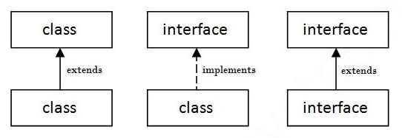
PROGRAM STUDI
SISTEM INFORMASI
MATA KULIAH
PEMROGRAMAN BERORIENTASI OBYEK
Nt’21
Interface
Hubungan antara Class dan Interface
Seperti yang ditunjukkan pada gambar di bawah ini, Class memperluas Class lain, Interface memperluas Interface lain, tetapi Class mengimplementasikan Interface.

Slide 6
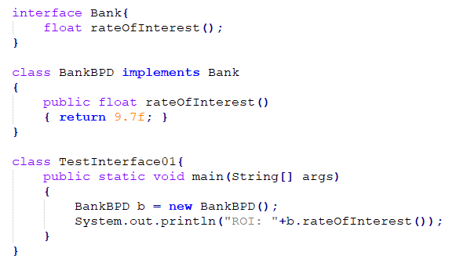
PROGRAM STUDI
SISTEM INFORMASI
MATA KULIAH
PEMROGRAMAN BERORIENTASI OBYEK
Nt’21
Interface
contoh :

Slide 7
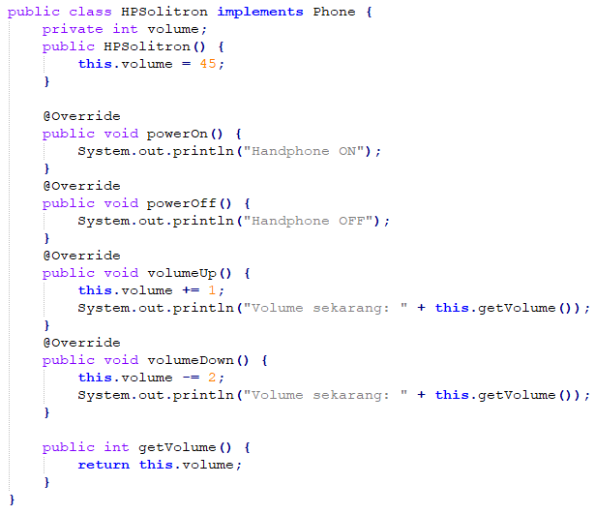
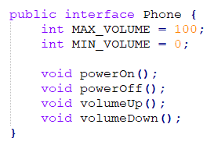
PROGRAM STUDI
SISTEM INFORMASI
MATA KULIAH
PEMROGRAMAN BERORIENTASI OBYEK
Nt’21
Interface
contoh :

Slide 8
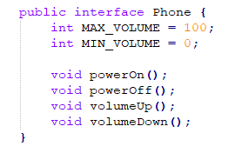
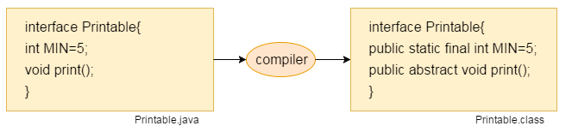
PROGRAM STUDI
SISTEM INFORMASI
MATA KULIAH
PEMROGRAMAN BERORIENTASI OBYEK
Nt’21
Interface
Interface bersifat publik, statis, dan final secara default, dan metode bersifat publik dan abstrak.

Slide 9
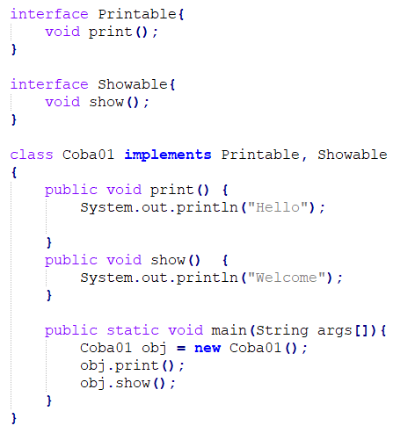
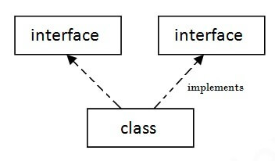
PROGRAM STUDI
SISTEM INFORMASI
MATA KULIAH
PEMROGRAMAN BERORIENTASI OBYEK
Nt’21
Interface
Sebuah Class dapat mengimplement beberapa interface

Slide 10
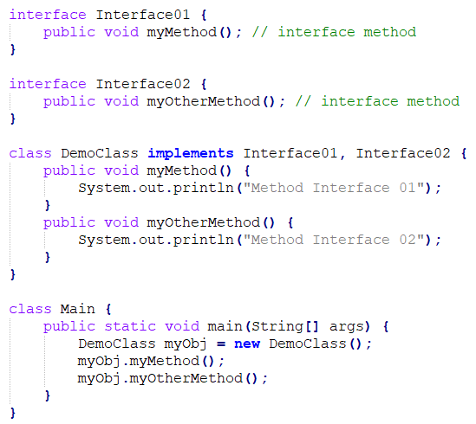
Contoh :

Slide 11
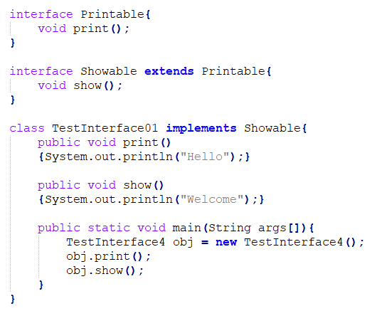
PROGRAM STUDI
SISTEM INFORMASI
MATA KULIAH
PEMROGRAMAN BERORIENTASI OBYEK
Nt’21
Interface
Sebuah Class mengimplementasikan sebuah interface, dan satu interface dapat memperluas interface lainnya.

Slide 12
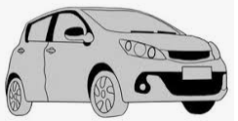
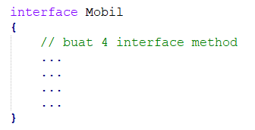
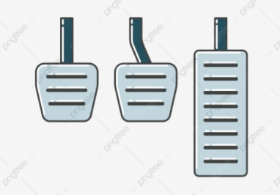
PROGRAM STUDI
SISTEM INFORMASI
MATA KULIAH
PEMROGRAMAN BERORIENTASI OBYEK
Nt’21
Interface
Buat Interface Mobil !

Slide 13
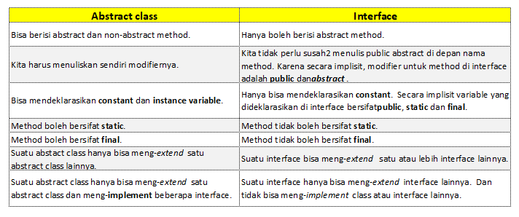
PROGRAM STUDI
SISTEM INFORMASI
MATA KULIAH
PEMROGRAMAN BERORIENTASI OBYEK
Nt’21
Interface
Perbedaan Inteface dan abstract Class

Slide 14
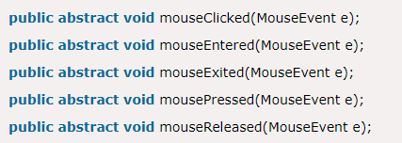
PROGRAM STUDI
SISTEM INFORMASI
MATA KULIAH
PEMROGRAMAN BERORIENTASI OBYEK
Nt’21
Interface
Contoh :
Methods of MouseListener interface
5 method yang terdapat pada interface MouseListener :

Slide 15
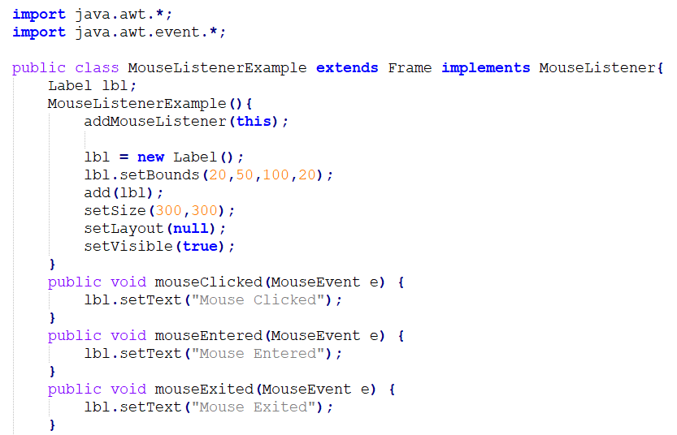
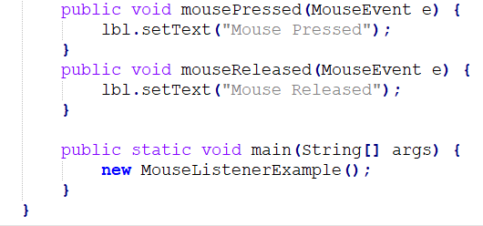
PROGRAM STUDI
SISTEM INFORMASI
MATA KULIAH
PEMROGRAMAN BERORIENTASI OBYEK
Nt’21
lanjutan

Slide 16
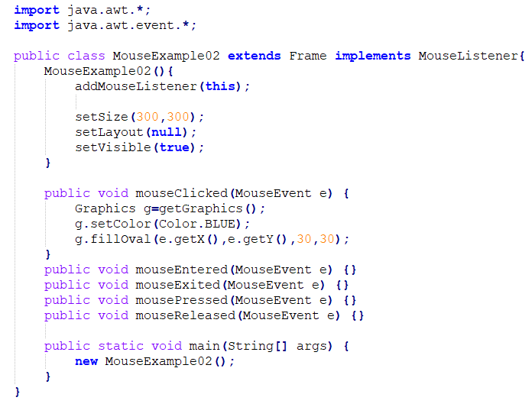
PROGRAM STUDI
SISTEM INFORMASI
MATA KULIAH
PEMROGRAMAN BERORIENTASI OBYEK
Nt’21

Slide 17
PROGRAM STUDI
SISTEM INFORMASI
MATA KULIAH
PEMROGRAMAN BERORIENTASI OBYEK
RANGKUMAN
Interface merupakan semacam class pada umumnya yang digunakan sebagai standar method untuk class yang mengimplemtasikan interface tersebut.
Pada pembuatan program pada pemrograman java, interfase seringkali digunakan, sebagai contoh saat mengatur penggunaan mouse.

Slide 18
SUMBER PUSTAKA
PROGRAM STUDI
SISTEM INFORMASI
MATA KULIAH
PEMROGRAMAN BERORIENTASI OBYEK
https://www.w3schools.com/java/java_interface.asp
https://www.tutorialspoint.com/java/java_interfaces.htm
https://www.javatpoint.com/interface-in-java
https://www.javatpoint.com/java-mouselistener
Sumber gambar: www.freepik.com

Slide 19

THANKS
ANY QUESTIONS?

